Slide 1
Situación Epidemiológica de la COVID-19 al 25 de Septiembre del 2021
Estado y tendencia semanal con datos disponibles a la semana epidemiológica 38 del 2021
Fuentes
Datos públicos: Fallecidos confirmados y sospechosos del Sinadef, ocupación de camas hospitalarias UCI y no UCI de Susalud, casos confirmados del CDC Perú, positividad antigénica de SiCovid y molecular del INS y variantes secuenciadas según el dashboard del INS
Elaborado por Andrés G. (Willy) Lescano* y Laura Orellana, Christian Ponce, Diego Fano, Dennis Pino y Kevin Flores, siguiendo pautas desarrolladas con otros miembros del grupo
* Ex miembro del Grupo Prospectiva, +94761-9799

Slide 2
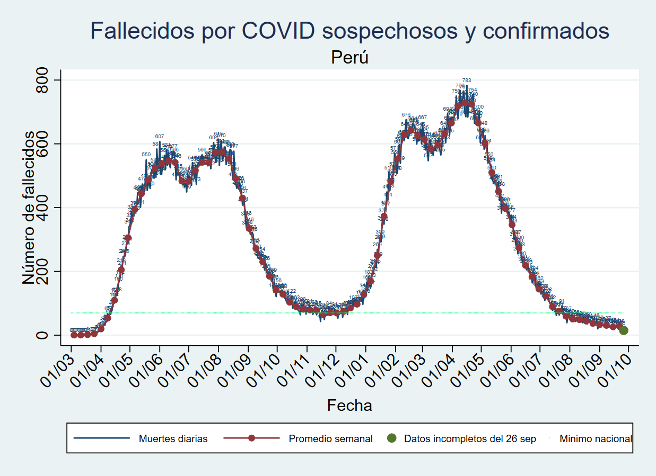
La pandemia esta semana
Fallecidos semanales suben 0.1% luego de 22 semanas
Lima metropolitana baja 23.7%, resto del país sube 12.9%
Ocupación UCI baja 1.6%, pero ocupación no UCI sube 0.4%, en alza dos semanas seguidas
Positividad antigénica sube de 2.86% a 3.14%, de nuevo, luego de caer de 3.01% a 2.86%.
Casos bajan en SE 38 pero subieron en semanas 36 (3.1%) y 37 (0.1%). Primeras dos semanas de subida desde Marzo 2021
Lambda y Gamma siguen bajando, Delta reemplaza. Muestreo con riesgo de sesgos
Cayó 88.7% en 15 semanas y luego subió
Cayó 96.5% en 22 semanas y luego subió

Slide 3
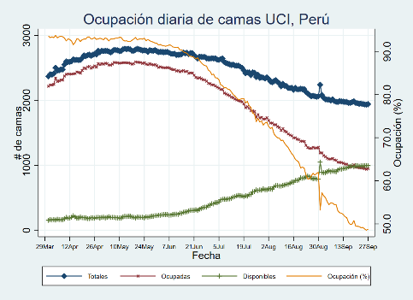
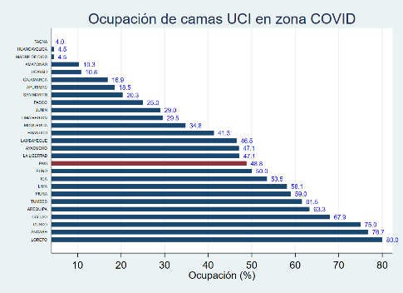
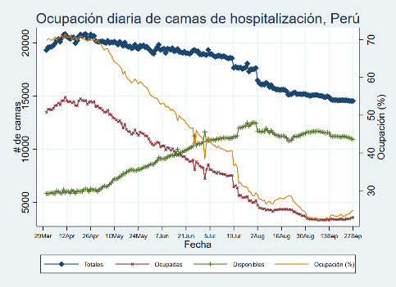
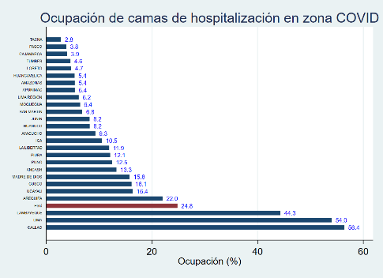
Ocupación de camas UCI y hospitalización
UCI
UCI
Camas UCI y no UCI operativas siguen bajando
Bajan camas no UCI disponibles
UCIs, ocupación de 49.5%, ~995 libres
Baja 1.6%, mitad de semana previa
23.6% ocupación camas no UCI
Sube 0.4%, crece dos semanas
Hospitalización
Hospitalización
Notes:
+<0.1% +0.2% +0.2% +1.0% +1.9% +1.9% +2.4%
+0.1% +0.2% +0.2% +1.0% +2.5% +2.5%

Slide 4
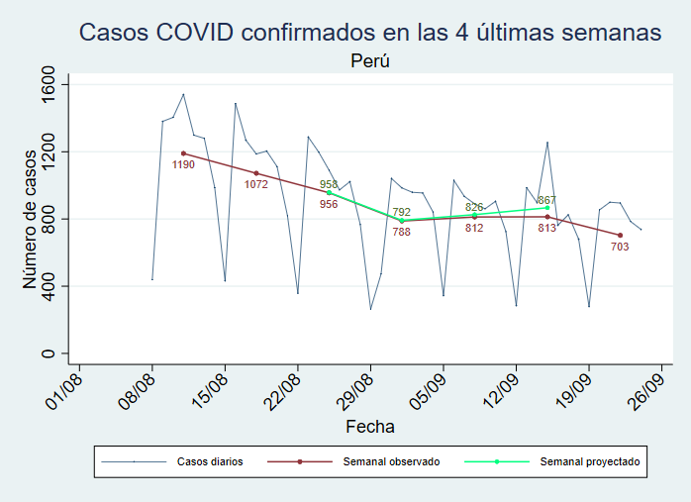
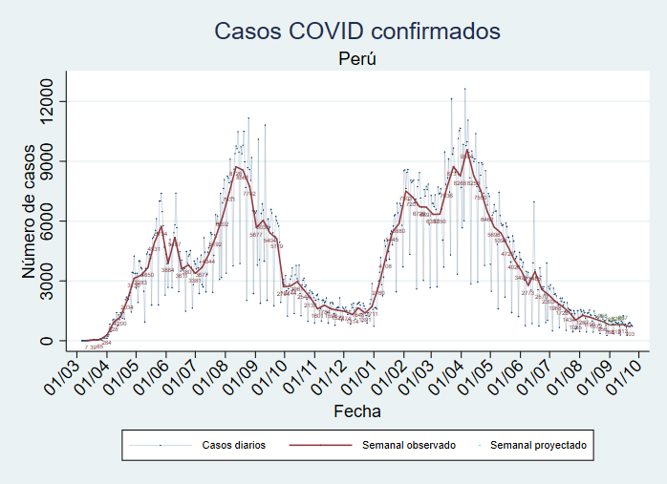
Casos semanales por región*
Casos SE 38 proyectan seguir altos, pero bajarían vs SE 37
Subieron 3.10% y 0.07% en semanas 37 y 36
Suben Amazonas (3), Arequipa, Huancavelica (2), Lambayeque, Lima región, Loreto (2), San Martín (2), Tacna y Ucayali
Ajuste semanal datos incompletos:
0.24%, 0.47%, 1.30% y 6.99%

Slide 5
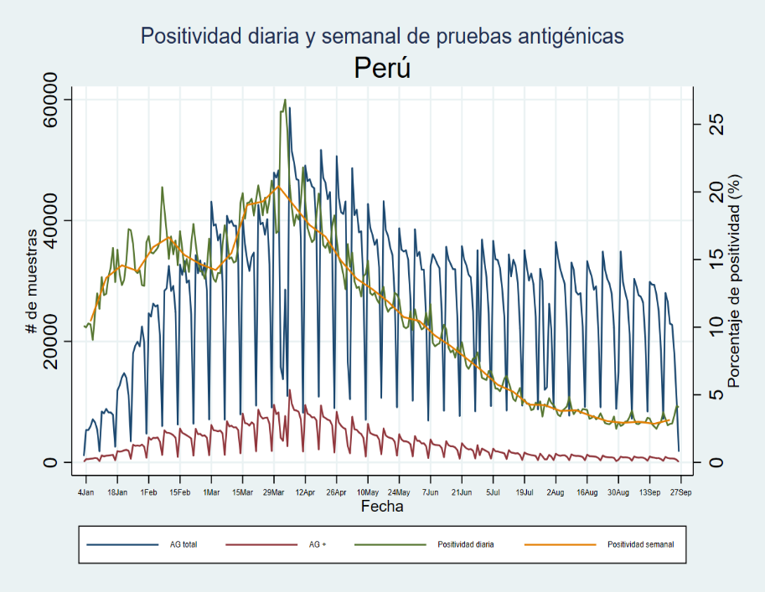
Positividad antigénica
Sube de 2.86% a 3.14%, luego de caer de 3.01% a 2.86%.
Subió de 2.93% a 3.01% hace dos semanas. Dos alzas en tres semanas
Mayores alzas que subida leve de inicios de agosto (0.04%)
Positividad SE 38 se reduciría al llegar más datos
# de pruebas realizadas subió ~4000 en SE 37 y 36 vs 35
Presagia cercanía de 3a ola

Slide 6
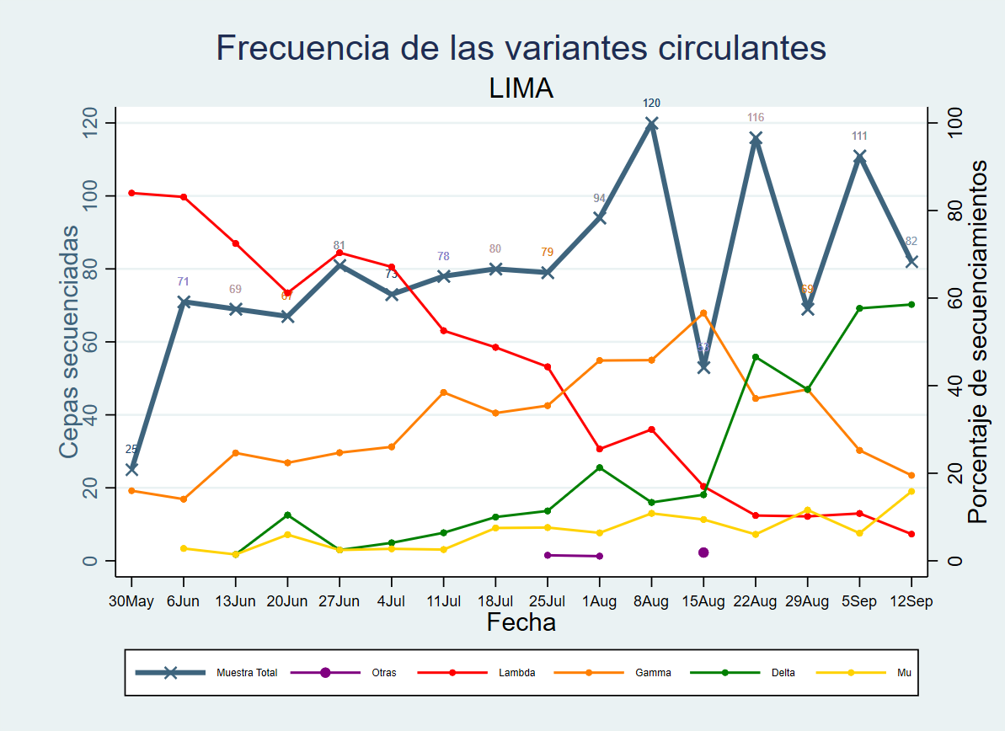
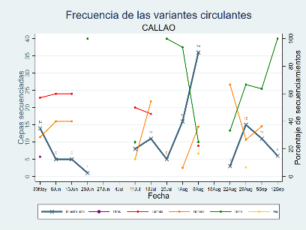
Variantes en Lima y Callao
Lima: Lambda y Gamma bajan
Delta reemplaza. Mu sigue creciendo levemente
Pocas muestras, atrasadas una semana. Muestreo?
Callao: Delta domina

Slide 7
Análisis regional

Slide 8
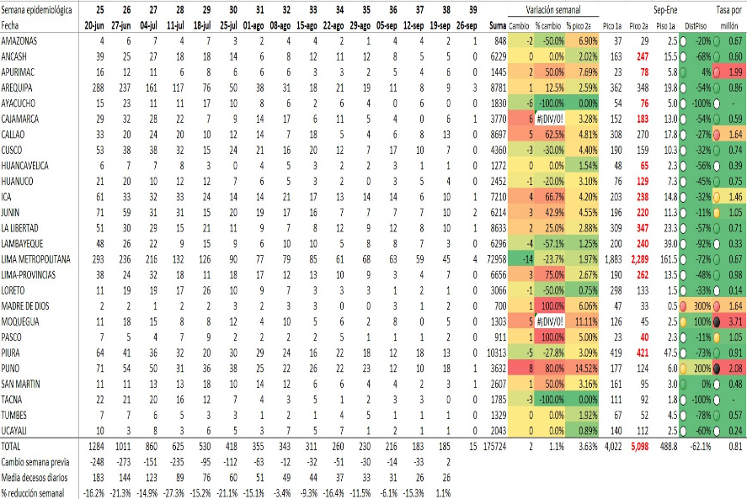
Fallecidos semanales por región*
Subida nacional: 1.1%, luego de 22 semanas
Lima metropolitana cayó 23.7%, única caída fuerte
Fuera de Lima subió 12.9%, nueve regiones bajan ≥2
Alza en regiones del norte, centro y sur
Riesgos:
Callao sube tres semanas
Apurímac, máximo en seis semanas
Cajamarca, máximo en cuatro semanas
Junín sube después de cuatro semanas en mínimo
* Datos de la semana actual incompletos. Totales de fila incluyen semanas no mostradas
Records semanales de pandemia (rojo) y 2a ola (amarillo)

Slide 9
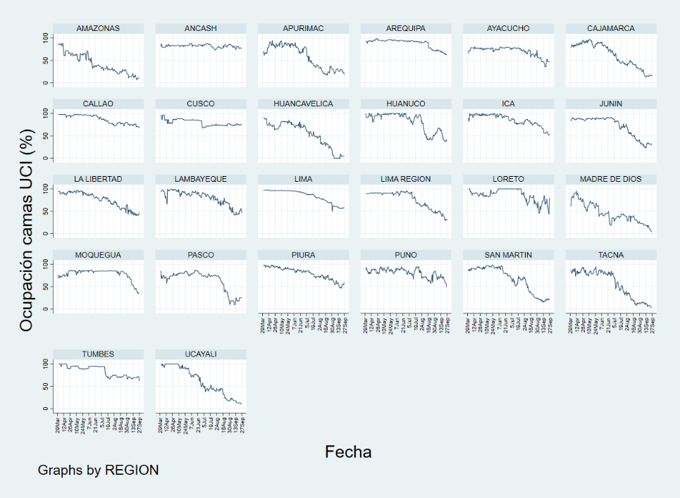
Alta ocupación de camas UCI: 49.5%, cae 1.6%
**
**
Perú: >995 camas UCI libres, sube
Lima: 292 camas UCI libres, >295, 294, 290, 231, 235 en semanas previas. Baja
Ninguna región <5 libres*
Suben >1%** Tumbes (1.6%), Lambayeque (5.7%), Cajamarca (1.6%) y San Martin (4.0%) en el norte más Pasco (3.0%), Junín (2.5%), Huancavelica (3.9%) y Ayacucho (4.3%) en la sierra centro-sur
Pasco y Junín repiten. Tumbes estancado la semana anterior
10 semanas previas suben 2-6
Se mantienen (±1%) pero >30%: Piura, Ancash, Lima metropolitana y Cusco
**
**
**
**
**
**

Slide 10
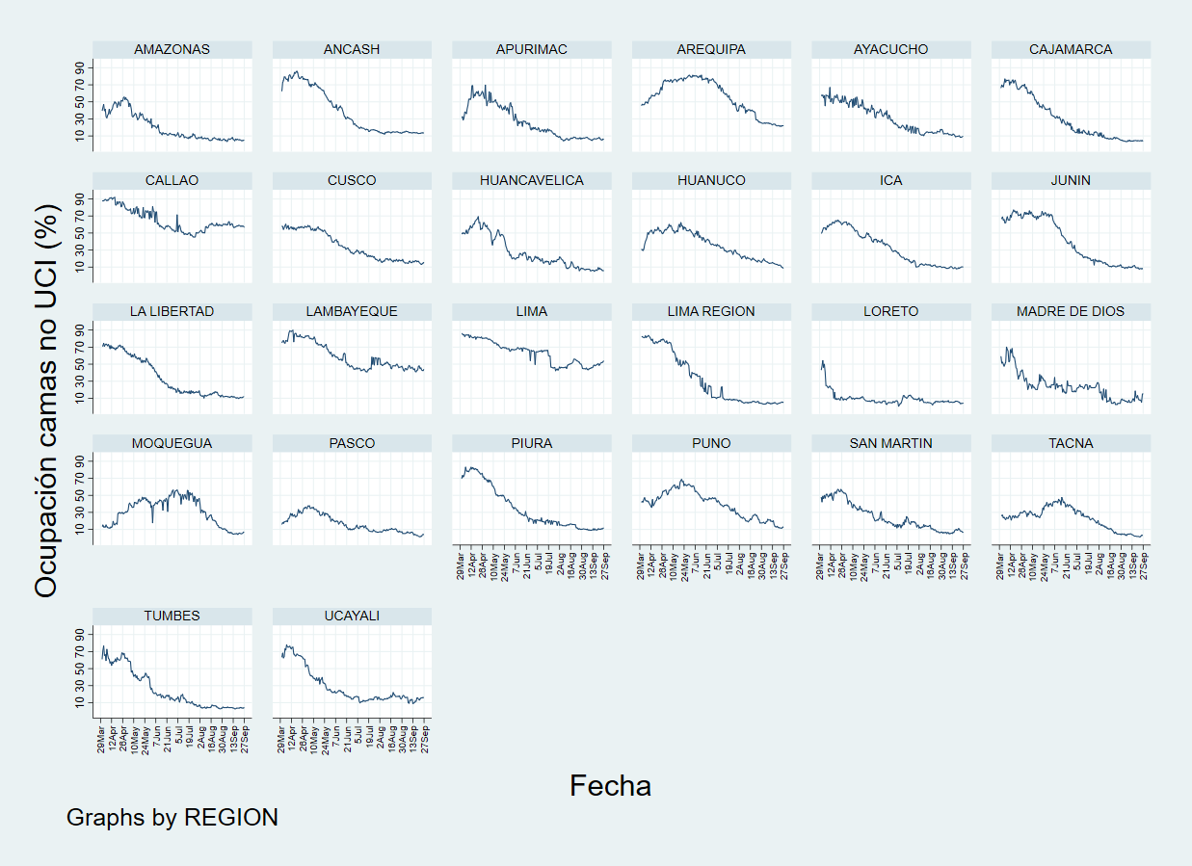
Ocupación de camas de no UCI baja sube 0.4%, subió 0.7% antes
*
*
Sube >1%*:
Lambayeque (1.5%), San Martín (1.3%) y Ucayali (3.3%) más Lima metropolitana (2.5%) y Huancavelica (1.6%)
Lima metropolitana y San Martín repiten
Ninguna se mantiene (±1%) con ocupación >30%**
Cero, dos, dos y tres regiones las semanas previas
*
*

Slide 11
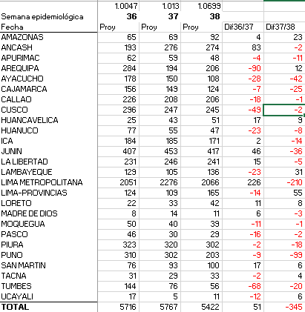
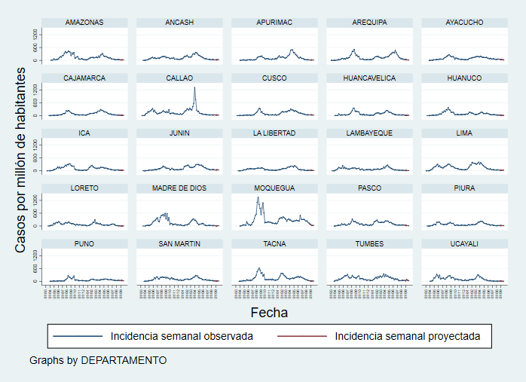
Casos semanales proyectados por región
SE 38 bajaría. Alzas 0.07% y 3.10% previas
Amazonas, subió tres semanas ***
Huancavelica, Loreto y San Martín alza dos semanas**
Lambayeque, Lima región, Ucayali, Arequipa y Tacna*
***
*
**
*
*
**
**
*
*

Slide 12
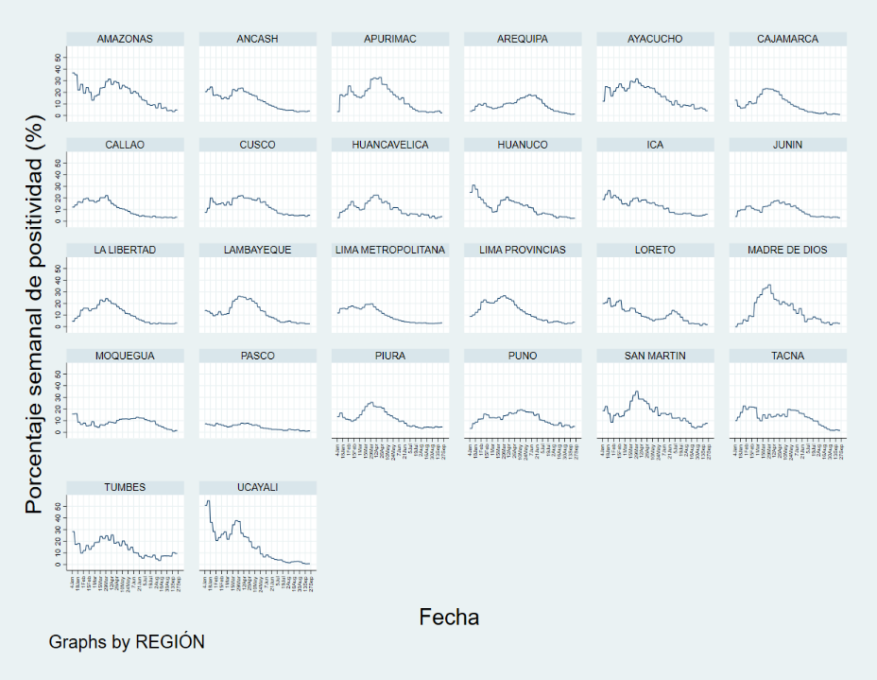
Positividad antigénica sube de 2.86% a 3.14%
**
Alta (>5%)*: Tumbes (9.4%), San Martín (7.6%), Ica (5.8%) y Cusco (5.0%)
Semanas previas: 4, 5, 5, 7 y 10 Tumbes repite seis semanas, Ica y San Martín dos.
Suben >1%:** Amazonas (1.5%) y Lima región (2.0%)
Semanas previas: 5, 4, 3, 2 y 5
Lima metropolitana sube 0.3%, tres semanas al alza
*
*
**
*
*

Slide 13
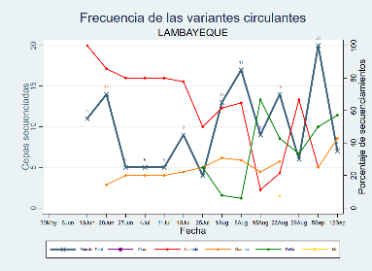
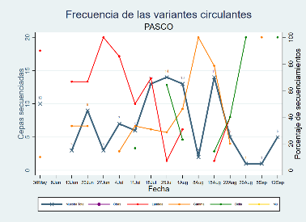
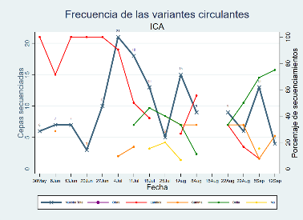
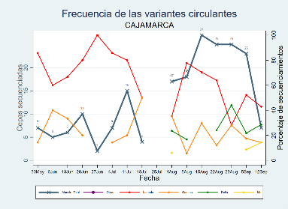
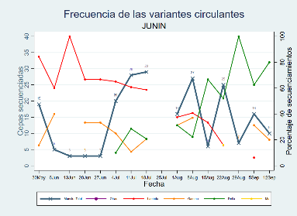
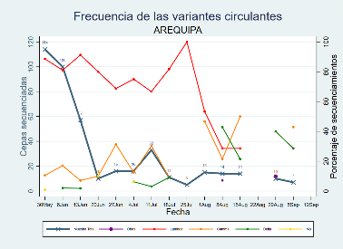
Cambios inciertos en variantes: sesgos del muestreo
Norte: Lambda domina pero cae, Delta sube
Centro: Lambda cae, Delta reemplaza
Sur: Lambda cae, Delta reemplaza en Ica

Slide 14
Análisis macro-regional y regional

Slide 15
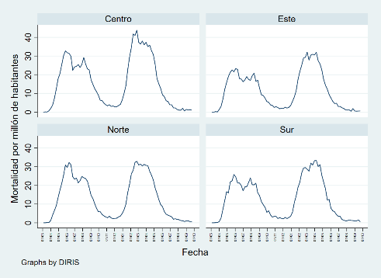
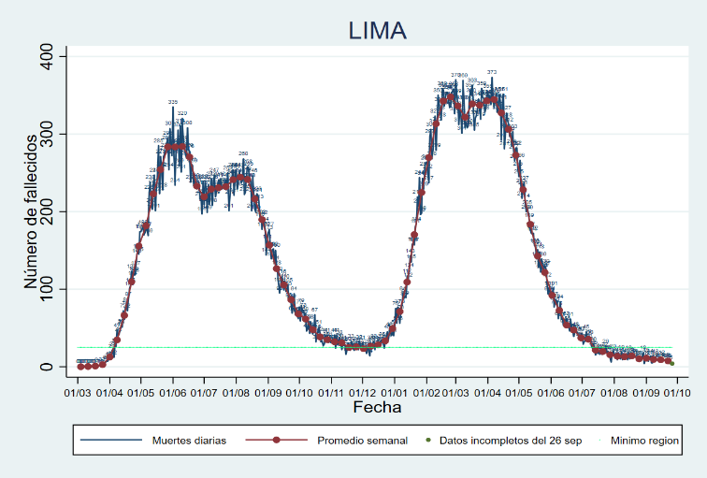
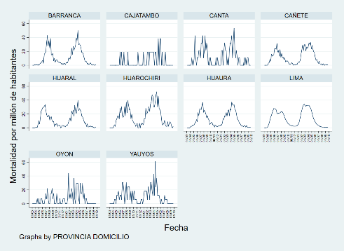
Lima metro baja, Callao y Lima región suben
Lima metro baja importantemente
DIRIS Lima Centro sube, Lima Norte baja
Callao sube tres semanas, Lima región sube una semana

Slide 16
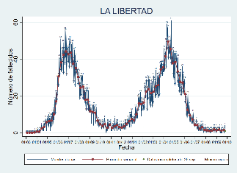
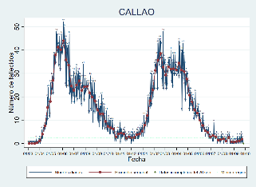
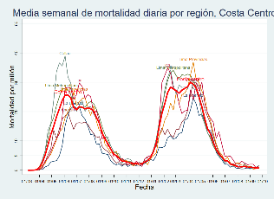
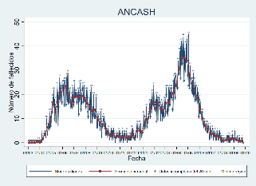
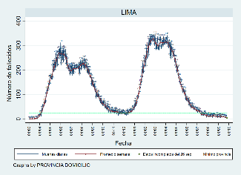
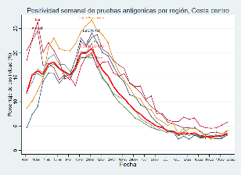
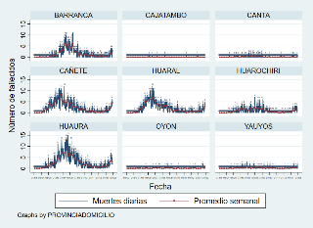
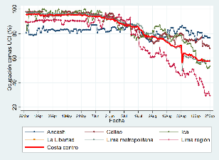
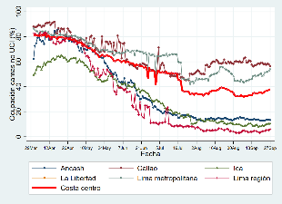
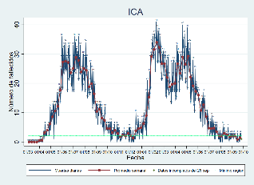
Costa Centro Fallecidos suben en varias regiones. Ocupación camas UCI se mantiene en Callao y no UCI sube en Lima metropolitana. Casos suben en Lima región. Positividad antigénica >5% en Ica, sube >1% en Lima región y sube tres semanas en Lima metro
0.71 fallecidos x millón,
subió 25%
Suben Ascope
y Pacasmayo
Positividad sube siete semanas
Valores altos
1.64 fallecidos, subió 62%
Fallecidos
0.60 fallecidos, se mantiene
0. 67 fallecidos, bajó 24%
Fallecidos suben cuatro semanas
Camas
UCI
suben
siete
semanas
Camas no UCI suben tres semanas
Positividad sube ocho semanas
Positividad sube ocho semanas
Positividad antígeno
0.98 fallecidos, subió 75%
1.46 fallecidos, subió 67%
Camas no UCI suben 5 semanas
Positividad sube siete semanas
Fallecidos suben cuatro semanas
Subida interrumpida de camas UCI
UCI
Hospitalización

Slide 17
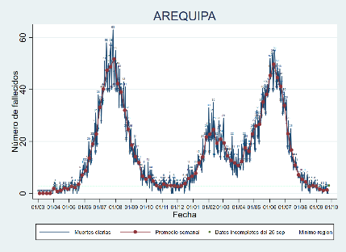
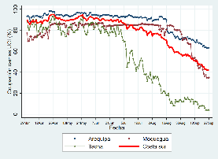
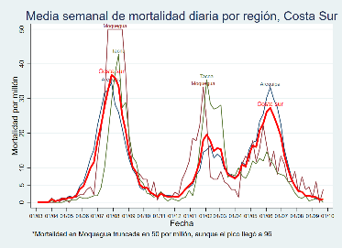
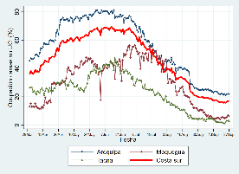
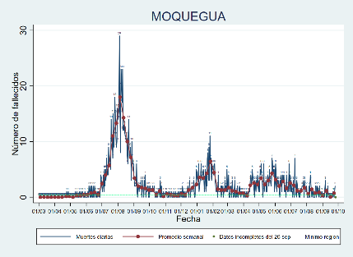
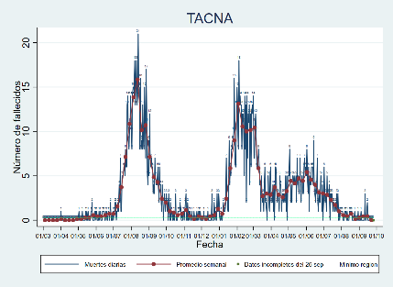
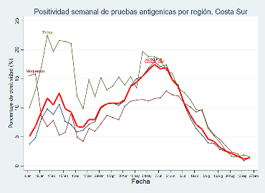
Costa Sur Fallecidos suben. Ocupación camas UCI y no UCI baja. Casos suben en Arequipa y Tacna. Positividad antigénica sube levemente en Arequipa y Moquegua
0.86 fallecidos, subió 12%
Sube Arequipa
UCI
Fallecidos
Hospitalización
Fallecidos suben cinco semanas
Camas no UCI suben cinco semanas
Positividad tiene subida irregular
3.71 fallecidos, subió de cero
Sube Mariscal Nieto
Fallecidos no bajan
Camas UCI y no suben 5/3 semanas. Positividad sube cuatro semanas
cero fallecidos, bajó 100%
Positividad antígeno

Slide 18
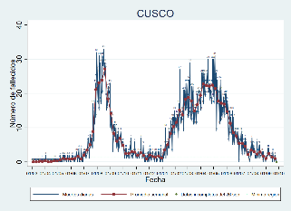
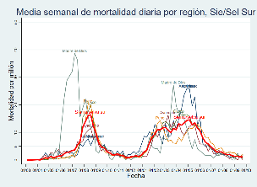
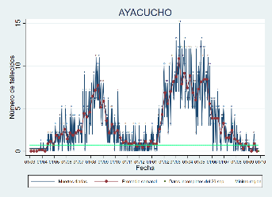
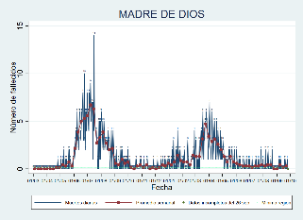
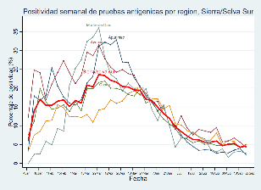
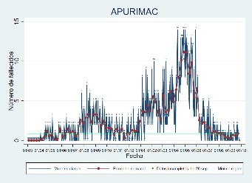
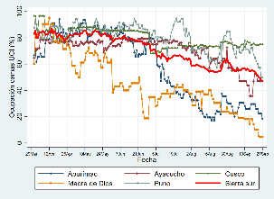
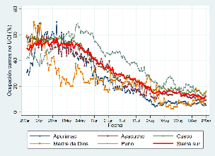

Sierra/Selva Sur Fallecidos suben en Apurímac y Puno. Ocupación camas UCI subió en Ayacucho y se mantiene en Cusco. Ocupación no UCI subió en Cusco y Madre de Dios. Casos bajan. Positividad antigénica alta en Cusco
0.74 fallecidos, bajó 30%
Fallecidos suben dos semanas
Casi cero camas
UCI y no UCI en subida
Positividad sube ocho semanas
Fallecidos
cero fallecidos, bajó 100%
Fallecidos no bajan
Camas UCI y no UCI suben dos semanas
Positividad sube siete semanas
Camas no UCI suben dos semanas
Positividad sube dos semanas
1.64 fallecidos, se mantiene
Positividad antígeno
1.99 fallecidos, subió 50%
Fallecidos suben cuatro semanas
Supera valor histórico
Camas UCI y no
UCI sube 2/5
semanas
Hospitalización
2.08 fallecidos, subió 80%
Sube Azángaro
Fallecidos suben tres semanas
Camas UCI y no UCI suben dos
semanas
Positividad en subida irregular
UCI

Slide 19








Sierra/Selva Centro Fallecidos suben en Junín. Ocupación UCI suben en Pasco, Junín y Huancavelica. Ocupación camas no UCI sube en Huancavelica. Casos suben dos semanas en Huancavelica. Positividad antigénica sube levemente
0.75 fallecidos, se mantiene
1.05 fallecidos, subió 43%
Positividad sube cinco semanas
Fallecidos suben tres semanas
Ocupación camas UCI y no UCI sube 5/6 semanas
Fallecidos
Positividad antígeno
1.05 fallecidos, se mantiene
0.39 fallecidos, se mantiene
Positividad sube ocho semanas
78% del pico
Suben Angaraes y Tajacaja
Fallecidos suben tres semanas
Ocupación camas UCI y no UCI sube 7/3 semanas
UCI
Hospitalización

Slide 20






Selva Baja Fallecidos se mantienen. Ocupación camas UCI bajó. Ocupación camas no UCI subió en Ucayali. Casos subieron en Loreto y Ucayali. Positividad antigénica bajó
0.14 fallecidos, se mantiene
Positividad antígeno
Camas UCI y no UCI mas ocupadas 4/3 semanas
Positividad sube cinco semanas
Fallecidos
0.24 fallecidos, se mantiene
Hospitalización
UCI

Slide 21







Sierra/Selva Norte Fallecidos suben en Cajamarca. Ocupación camas UCI sube en Amazonas y Cajamarca. Subió ocupación no UCI y casos (2) en San Martín. Positividad antigénica >5% en San Martín (2) y subió en Amazonas
0.67 fallecidos, bajó 50%
Fallecidos
0.48 fallecidos, se mantiene
Sube San Martín
Camas UCI disponibles bajan
Positividad sube dos semanas
Fallecidos suben dos semanas
Positividad sube cinco semanas
Positividad antígeno
Fallecidos suben tres semanas
Ocupación camas UCI y no UCI sube 5/3 semanas
Positividad sube cuatro semanas
0.59 fallecidos, subió de cero
Hospitalización
UCI

Slide 22







Casi cero camas UCI
Camas no UCI suben tres semanas
Positividad en subida irregular
Fallecidos
0.57 fallecidos, se mantiene
0.33 fallecidos, bajó 57%
Positividad antígeno
Costa Norte
Fallecidos bajan. Ocupación camas UCI libres subió en Tumbes y Lambayeque. No UCI subió en Lambayeque. Casos suben en Lambayeque. Positividad antigénica >5% en Tumbes por seis semanas
Fallecidos bajan algo
Camas UCI suben cuatro veces
Ocupación camas no UCI sube tres semanas
Positividad alta en subida leve, irregular
0.91 fallecidos, bajó 28%
Hospitalización
UCI

Slide 23



Tasa de mortalidad sigue cayendo, muy baja
Mortalidad muy baja y uniforme
Focos leves en el sur
Riesgos muy puntuales y variables
Lambayeque
Costa centro
Sierra/selva norte y sur
Huancavelica

